Slide 1
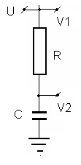
Лабораторная работа № 1 Электрический конденсатор.
Цель работы: исследование зависимости заряда конденсатора от разности потенциалов между пластинами. Расчет емкости конденсатора. Изучение процесса зарядки конденсатора. Проверка работы батареи конденсаторов параллельного и последовательного соединения, расчет емкости батарей.
Оборудование: два конденсатора С ~ 10-50 мкФ, резистор R ~ 10кОм
Выполнили (11-2):
Минажетдинов Тимур
Климентьева Дарья

Slide 2
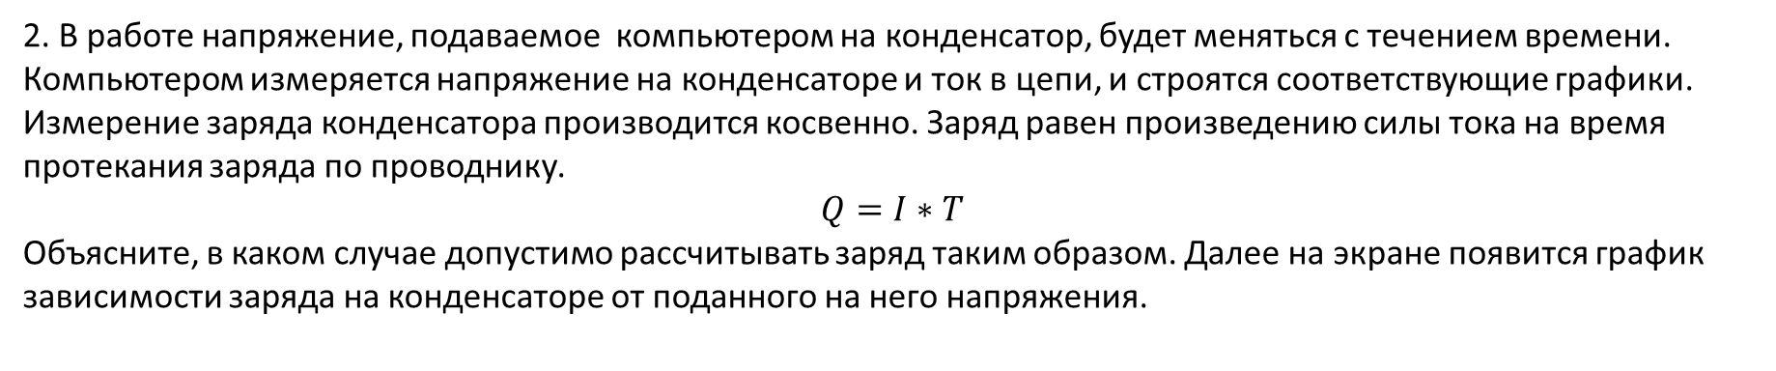
Порядок выполнения работы:
1. В начале работы соберите представленную на рисунке схему. На этой схеме U обозначена клемма питания на устройстве сопряжения. V1 и V2 – служат для измерения тока и напряжения в цепи.
2. В работе напряжение, подаваемое компьютером на конденсатор, будет меняться с течением времени. Компьютером измеряется напряжение на конденсаторе и ток в цепи, и строятся соответствующие графики. Измерение заряда конденсатора производится косвенно. Заряд равен произведению силы тока на время протекания заряда по проводнику.
$$Q=I∗T$$
Объясните, в каком случае допустимо рассчитывать заряд таким образом. Далее на экране появится график зависимости заряда на конденсаторе от поданного на него напряжения.
3. Повторите предыдущий эксперимент с конденсатором другой емкости.
4. Соберите батарею из двух последовательно соединенных конденсаторов. Повторите первый эксперимент.
5. Соберите батарею из двух параллельно соединенных конденсаторов. Повторите первый эксперимент.
6. На полученных графиках с помощью подвижного курсора определите значения емкостей использованных конденсаторов.
7. В последнем эксперименте на конденсатор будет подана постоянная разность потенциалов и измерена сила тока в цепи при зарядке конденсатора. На экране появится график зависимости тока зарядки от времени.
8. Рассчитайте погрешность измерения емкости.

Slide 3
Отчет должен содержать:
Графики зависимости напряжения на конденсаторе от времени и тока зарядки конденсатора от времени в первом эксперименте.
Графики Q₁(U), Q₂(U), Q₃(U), Q₄(U) в одних осях с отмеченными значениями емкости первого и второго конденсаторов, а также их параллельного и последовательного соединений.
Графики зависимости напряжения на конденсаторе от времени и тока зарядки конденсатора от времени в последнем эксперименте .
Значение емкости с погрешностью, рассчитанные по всему ансамблю значений.
Формулы, по которым происходил расчет величин и погрешностей.
Сравнение полученных значений емкости и номиналов, использованных в работе.
Вывод.

Slide 4
Первый конденсатор

Slide 5
Сравнение 4х экспериментов

Slide 6
Конденсатор в последнем эксперименте

Slide 7
Значения ёмкостей конденсаторов
C1 (мФ) | C2 (мФ) | C3 (мФ) | C4 (мФ)
2,40E-01 | -5,55E-02 | -8,83E-02 | -1,00E-01
4,36E-02 | 1,26E-01 | 1,64E-03 | 1,44E-01
3,15E-02 | 1,02E-01 | 1,20E-03 | 1,06E-01
2,65E-02 | 8,44E-02 | 1,06E-03 | 9,00E-02
2,45E-02 | 7,84E-02 | 3,94E-04 | 8,00E-02
2,42E-02 | 7,23E-02 | 2,10E-04 | 7,45E-02
2,36E-02 | 6,80E-02 | 2,46E-03 | 6,66E-02
2,28E-02 | 6,56E-02 | 2,03E-03 | 6,46E-02
2,23E-02 | 6,13E-02 | 1,97E-03 | 6,30E-02
2,01E-02 | 6,15E-02 | 2,13E-03 | 6,12E-02
2,02E-02 | 6,10E-02 | 2,28E-03 | 5,82E-02
1,97E-02 | 6,00E-02 | -1,04E-03 | 5,81E-02
1,95E-02 | 5,91E-02 | -8,62E-04 | 5,77E-02
1,93E-02 | 5,85E-02 | -8,57E-04 | 5,73E-02
2,03E-02 | 5,51E-02 | 1,68E-04 | 5,76E-02
2,03E-02 | 5,55E-02 | 3,48E-04 | 5,59E-02
2,00E-02 | 5,50E-02 | -1,35E-03 | 5,62E-02
1,99E-02 | 5,48E-02 | -1,51E-03 | 5,59E-02
1,96E-02 | 5,46E-02 | -1,17E-03 | 5,57E-02
1,80E-02 | 5,40E-02 | -1,67E-03 | 5,48E-02
1,84E-02 | 5,46E-02 | -1,83E-03 | 5,35E-02
1,84E-02 | 5,49E-02 | 1,33E-03 | 5,42E-02
1,90E-02 | 5,46E-02 | 9,97E-04 | 5,45E-02
1,86E-02 | 5,29E-02 | 1,83E-03 | 5,44E-02
1,94E-02 | 5,34E-02 | -6,63E-04 | 5,51E-02
3,08E-02 | 6,01E-02 | -3,17E-03 | 5,95E-02
dC1 (мФ) | dC2 (мФ) | dC3 (мФ) | dC4 (мФ)
0,0134437 | 0,018989985 | 0,01478978 | 0,011885408

Slide 8
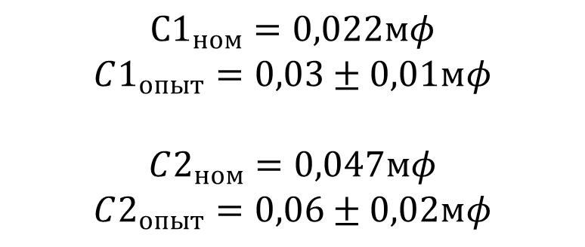
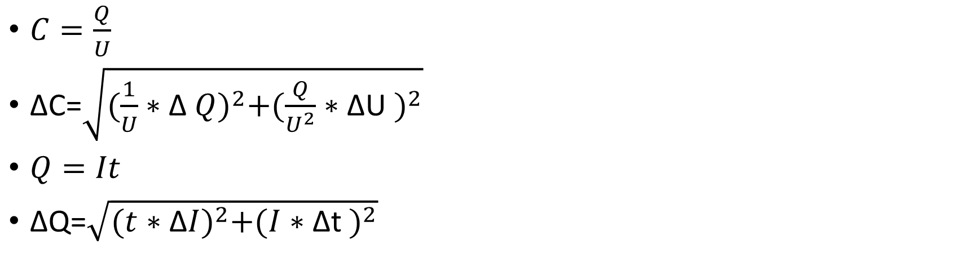
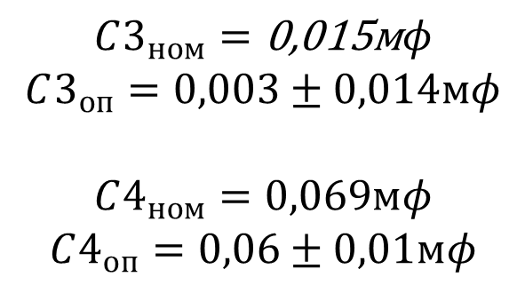
Формулы
$C=\frac{Q}{U}$
$\text{Δ}\text{C}\text{=}\sqrt{{(\frac{1}{U}∗\text{Δ} Q)}^{2}+{(\frac{Q}{U^{2}}∗\text{Δ}\text{U} )}^{2}}$
$Q=It$
$\text{Δ}\text{Q}\text{=}\sqrt{{(t∗\text{Δ}I)}^{2}+{(I∗\text{Δ}\text{t} )}^{2}}$
Сравнение с номиналом
$$С1_{ном}=0,022мφ$$
$$C1_{опыт}=0,03±0,01мφ$$
$$C2_{ном}=0,047мφ$$
$$C2_{опыт}=0,06±0,02мφ$$
$$C3_{ном}=\text{0,015}\text{м}φ$$
$$C3_{оп}=0,003±0,014мφ$$
$$C4_{ном}=0,069мφ$$
$$C4_{оп}=0,06±0,01мφ$$

Slide 9
Вывод
В результате исследования зависимости заряда конденсаторов от разности потенциалов между пластинами мы получили их зависимость, которая вышла почти линейной. С помощью этого мы смогли рассчитать емкость конденсатора. Значения получились в пределах номинала, что дает понять, что опыт проведен корректно.

